Slide 1

Criando um mundo web para todos!

Slide 2
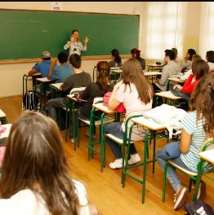
Problemática
Mais de 11 milhões de pessoas analfabetas em todo o Brasil!

Slide 3

Justificativa
As maiores e melhores oportunidades estão na internet
Todo o conhecimento da humanidade está disponível facilmente na internet.
Muitas empresas milhonárias foram criadas na internet.

Slide 4
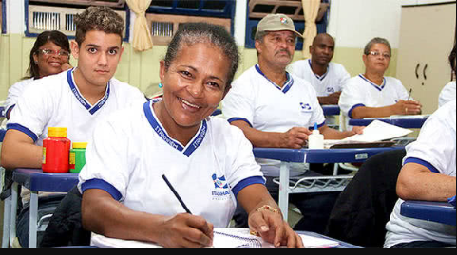
Objetivo

Slide 5

Metodologia

Slide 6
Nome:
Data de nascimento:
Sexo:
Cargo:
BORA VÊ?
Cadastrar

Slide 7

Um mundo melhor!

Slide 8


